Slide 1
O “MODELO São Paulo”
Jaime Oliva
Instituto de Estudos Brasileiros – IEB - USP

Slide 2
O QUE É CIDADE
“Pode-se, então, dizer que a cidade constitui uma das respostas possíveis desenvolvidas pelos grupos humanos à questão da distância: ela é uma configuração espacial fundada sobre a escolha inicial de privilegiar a copresença.Trata-se de arranjar os seres, as coisas, as matérias de maneira que a proximidade de contato topográfico prevaleça e permita facilmente, para um operador qualquer (individual e coletivo), aceder ao máximo de realidades sociais com o mínimo de tempo e de custo (social, econômico, simbólico e de poder dispor dessas realidades.”
(Michel Lussault. L’Homme Spatial)

Slide 3
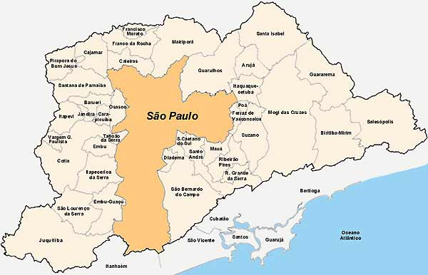
Sem governo urbano na escala da cidade

Slide 4
REESTRUTURAÇÃO SÃO PAULO - 1980
Constelação de condomínios fechados verticais no núcleo denso
Apartamentos familiares de 2 ou três dormitórios
2 a 3 vagas nas garagens
Constelação de Shoppings Centers no núcleo denso (mais de 70), mas ao estilo do periurbano norte americano; imensos pátios de estacionamento
Centros empresariais (modelo condomínio, modelo shopping) no núcleo denso
Espaço reticular que articula esses três elementos: um “PERIURBANO INTERNO” – um oxímoro
Imensa automobilização
Regime de distância topológico

Slide 5
COMPARAÇÕES
Município de São Paulo
População: 11.446.275
Densidade Demográfica: 7.525 km²
Automóveis: 5.345.468
Tóquio
População: 9.790.000 - Metrópole: 37 milhões
Densidade demográfica: 14.000 Km2
Automóveis: 3.853.148
Fonte: Ministry of Land, Infrastructure, Transport and Tourism)
Los Angeles
População: 3.792 621
Densidade demográfica: 3 124,46 km²
Automóveis: 1.977.803 - 5.859.407 (na metrópole)
Fonte: California Dept. of Motor Vehicles (DMV)

Slide 6
A AUTOMOBILIZAÇÃO – MUNICÍPIO DE SÃO PAULO

Slide 7
a circulação automobilística

Slide 8
Concentração automobilística (automobilização aumenta em direção ao centro)
Centro Sul: Paraíso, Vila Mariana, Moema
Oeste I: Vila Madalena, Pinheiros, Alto de Pinheiros, Lapa

Slide 9
Onde está O “PERIURBANO INTERNO”?
Isso associado à mais de 60 shoppings gigantescos no núcleo denso da cidade

Slide 10
Onde está o periurbano interno?

Slide 11
Uma geografia social da metrópole
Sociedade urbana cindida Domínio de posturas anti-cidade naturalizadas
Ausência de um “periurbano verdadeiro”
Presença de um “periurbano fora de lugar”
(PERIURBANO INTERNO)
Modelo de condomínios fechados + redes encravadas + modelo automobilístico
Apologia do afastamento + hostilidade à relação

Slide 12
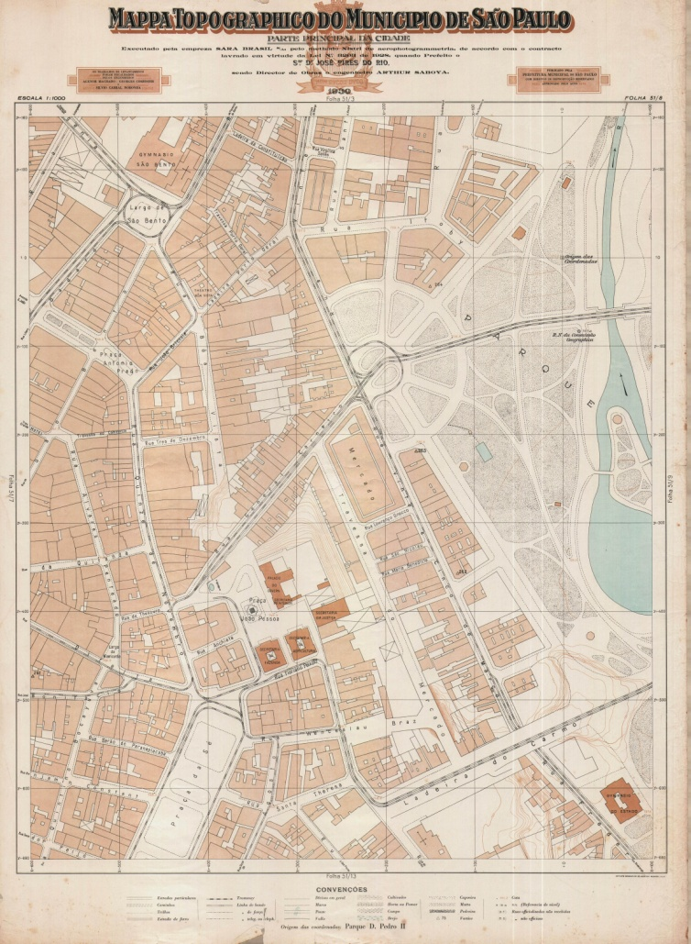
TIPOS DE ESPAÇOS
TERRITÓRIOS
CONTÍGUOS
CONTÍNUOS
TOPOGRÁFICOS
MEDIDOS EM
METROS,
QUILÔMETROS

Slide 13
Comparando as configurações suburbanas

Slide 14
ESTRATÉGIAS HABITACIONAIS DEPENDENTES DO AUTOMÓVEL

Slide 15
CONEXÕES HISTÓRICAS
Uma cidade de baixa densidade e diversidade está inscrita na história do século XX
Bairros City legitimaram-se como os condomínios e shoppings: modelo de qualidade de vida
Primeiro condomínio fechado foi num Bairro City (entre Alto de Pinheiros e City Boaçava)
Publicidades da City são reproduzidas atualmente nos condomínios fechados
A “cultura” dominante é a fuga das ruas

Slide 16
BAIRROS MAIS VALORIZADOS - SÃO PAULO
BAIRRO | VALOR M2 (R$) | Fator de valorização
1. Vila Nova Conceição | 11.336,00 | Condomínios de luxo
2. Jardim Europa | 10.749,00 | Influencia modelo City
3. Cidade Jardim | 10.337,00 | Influencia modelo City
4. Jardim Paulistano | 10.015,00 | Influencia modelo City
5. Alto de Pinheiros | 9.851,00 | Cia City
6. Itaim | 9.780,00 | Condomínios e CBT
7. Jardim América | 9.488,00 | Cia City
8. Vila Olímpia | 9.470,00 | Condomínios e CBT

Slide 17
http://www.terra.com.br/economia/infograficos/preco-metro-quadrado-sp/

Slide 19
A cidade de S. Paulo vista por um parisiense
Vós todos conheceis o velho provérbio francez “la critique est facile, l’art est difficile”. Nada mais verdadeiro; e estou certo de que, para traduzir esse pensamento, todas as línguas possuem uma expressão adequada.
Quando da minha chegada a São Paulo, uma coisa, entre mil outras, me impressionou particularmente: a immensa extensão da cidade – um quociente excessivo de kilômetros quadrados para uma população de 550.000 habitantes. E se se considera o tempo que é preciso para ir do norte ao sul, de leste a oeste da cidade, fica-se simplesmente estupefacto – sobretudo com bondes que param a cada 40 metros.
Quaes são os inconvenientes desta anormal extensão? 1º - horas preciosas perdidas para se ir do logar de residência ao escriptorio, aos negócios; 2º - enorme orçamento da cidade para fazer frente à manutenção de uma peripheria tão grande; 3º impossibilidade, para os edis (sic), de verificar o bom andamento de todos os bairros e mesmo de certos quarteirões bem próximos do centro; 4º - diversos outros inconvenientes em cuja enumeração eu me prohibo de entrar.
O remédio para esta situação?
Um só: recuperar em altura o que se perdeu em largura.
Estado de S. Paulo, 2 de janeiro de 1920, página 2.

Slide 20
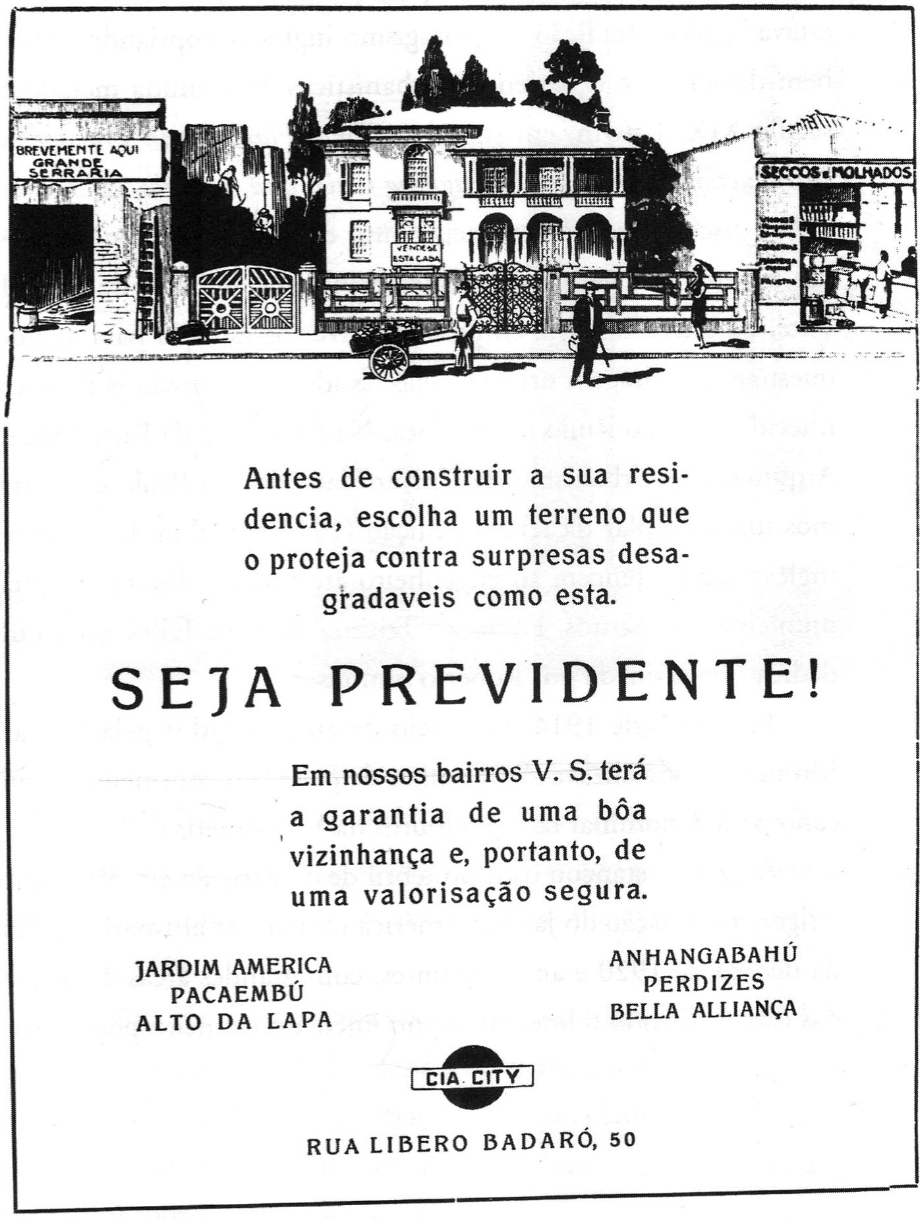
A CIA CITY x DIVERSIDADE Revista Archtectura e Construcções, 1930. In: SEGAWA, Hugo. Prelúdio da Metrópole. Arquitetura e urbanismo em São Paulo na passagem do século XIX ao XX. São Paulo: Ateliê Editorial, 2000. p. 114

Slide 21
A CIA CITY x
DIVERSIDADE

Slide 22
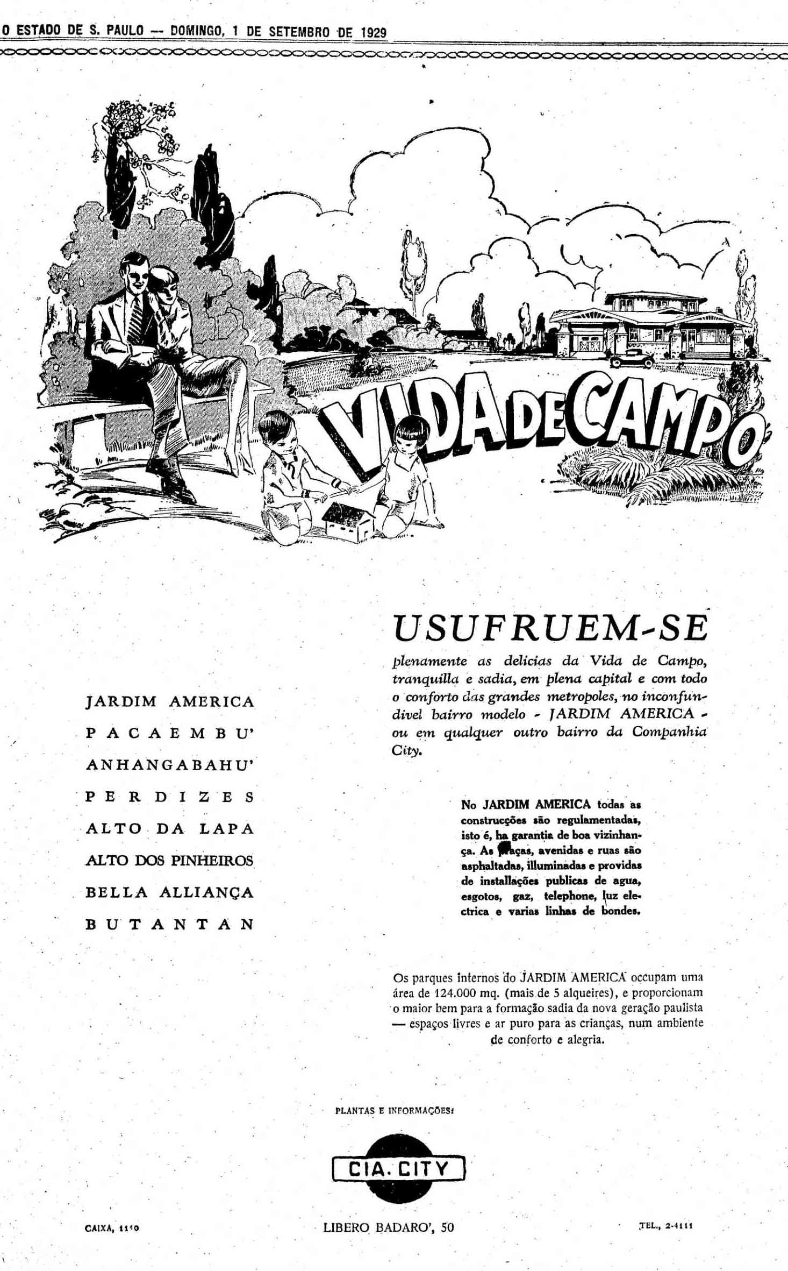
A CIA CITY X DENSIDADE
Apologia da vida no campo, “parasitando” a cidade

Slide 24
CIA CITY X DENSIDADE, DIVERSIDADE E A RUA
(A “demonização” da cidade)
Estado de S. Paulo, 18 de setembro de 1927, pág.3.
SEUS FILHOS PODEM BRINCAR SEM PERIGO NO JARDIM AMÉRICA
Naturalmente, V. S. sabe que a melhor vida para as crianças e a mais indicada para que cresçam fortes e sadias, é a vida ao ar livre. Muitos pais, porém, embora reconhecendo o prejuízo para a saúde de seus filhos, receosos do perigo que a rua oferece, não lhes permitem brincar fora de casa. Isto não acontece com os moradores do Jardim América, onde as crianças tem à sua disposição, para divertir-se à vontade, os lindos parques internos que além de embelezar o bairro tem esta grande utilidade, proporcionando assim completo sossego aos pais.
Sobre este nosso bairro deve recair sua escolha, pois além da grande vantagem acima, possui todos os outros melhoramentos urbanos, tais como: água corrente, gaz, eletricidade, esgoto, drenagem, bonde, telefone, aristocrático club athletico etc.

Slide 25
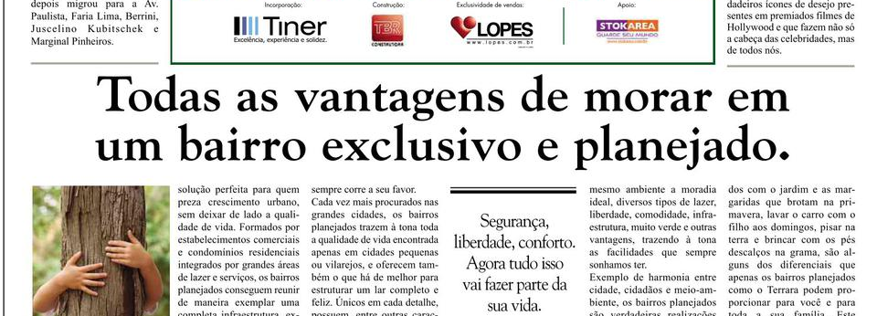
VERSÕES CONTEMPORÂNEAS DOS ANÚNCIOS
A NATURALIZAÇÃO DOS MALES DA DIVERSIDADE
“BAIRRO EXCLUSIVO” – oxímoro

Slide 26
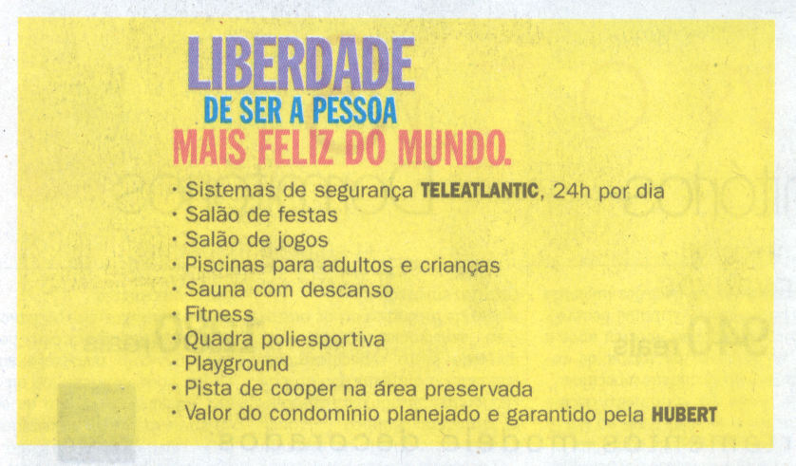
Liberdade confinada: oxímoro

Slide 27
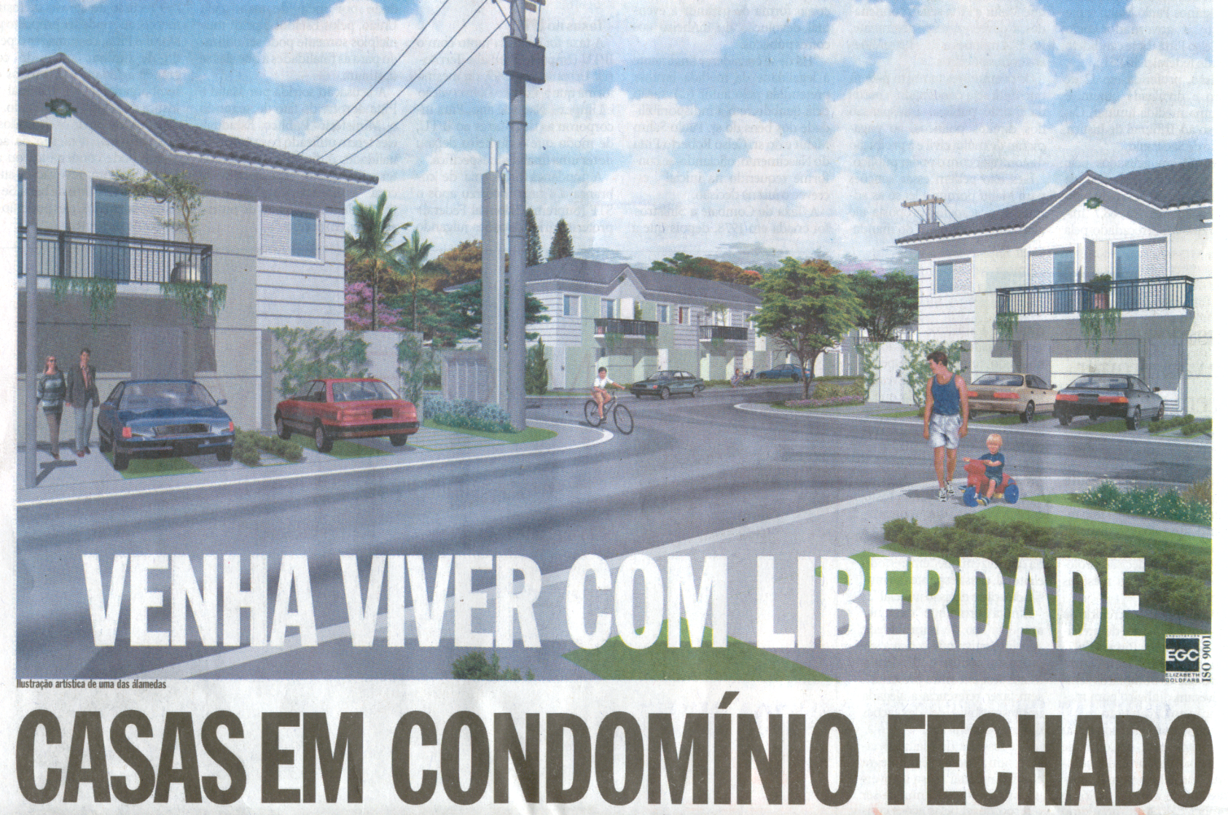

Slide 28
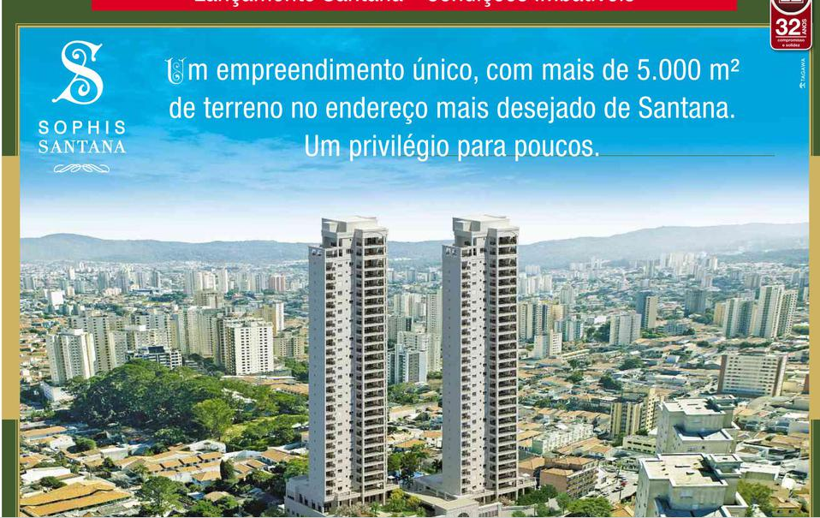
Redundância para deixar claro

Slide 29
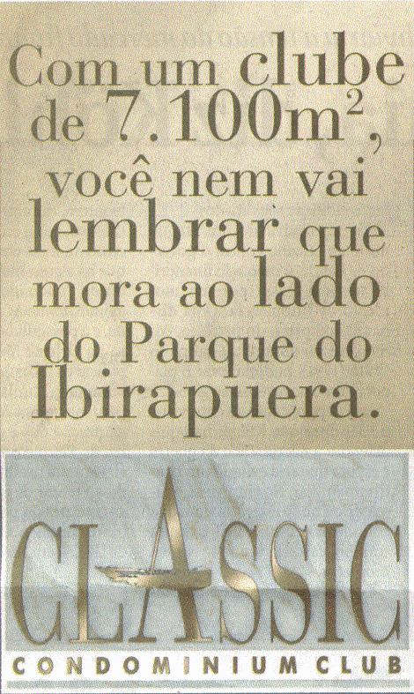
O escárnio com os espaços públicos

Slide 30
O ESPAÇO PÚBLICO PARA SER DESFRUTADO COMO PAISAGEM, MAS NÃO PARA SER USADO

Slide 32
SÍMBOLOS REGRESSIVOS DE DISTINÇÃO

Slide 33
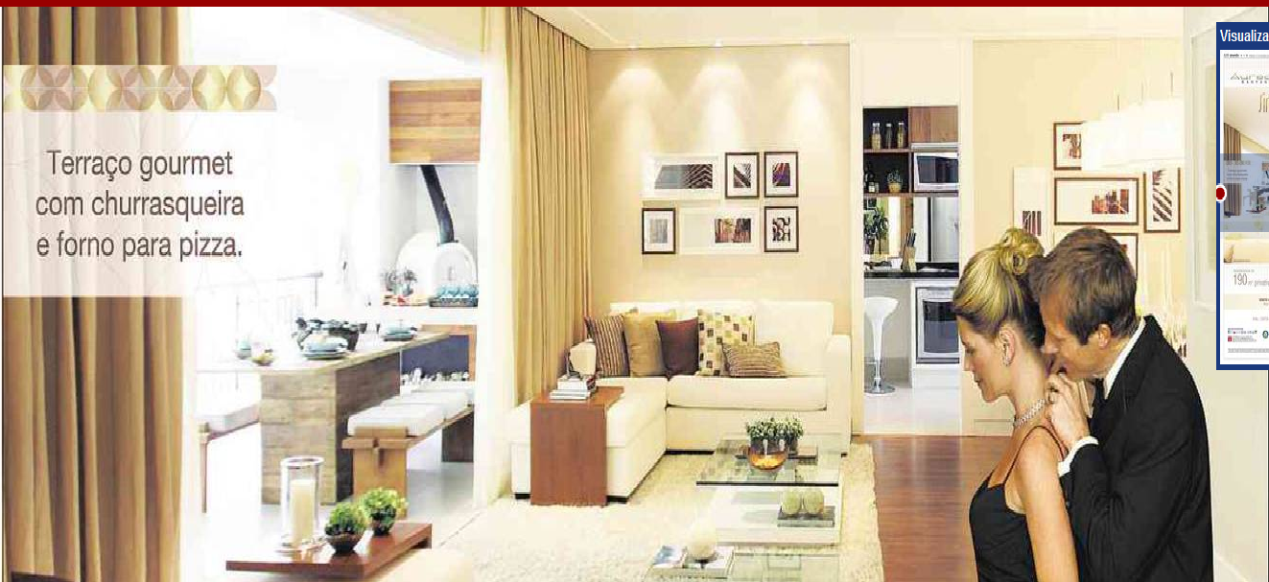

Slide 34
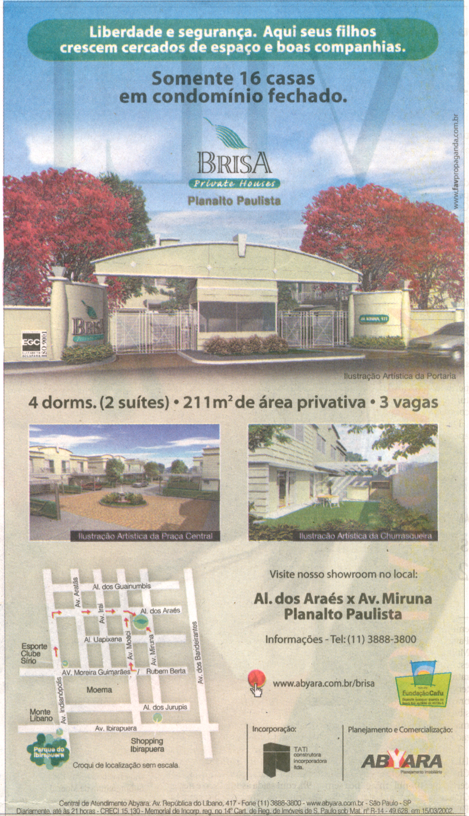
VISÃO ANTICIDADE
ESCANDALOSA
VISÃO DO OUTRO
OXÍMOROS

Slide 35
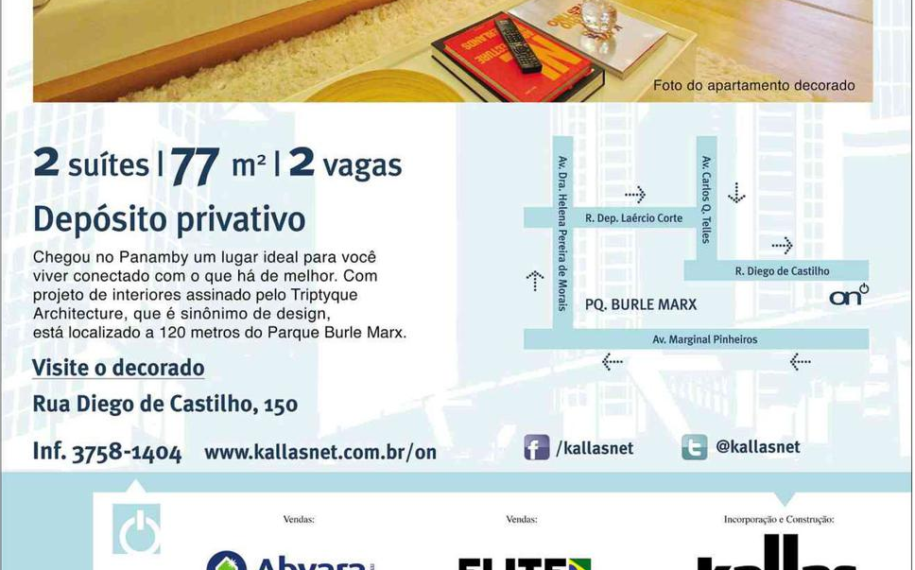
A REDE - CONEXÕES

Slide 36
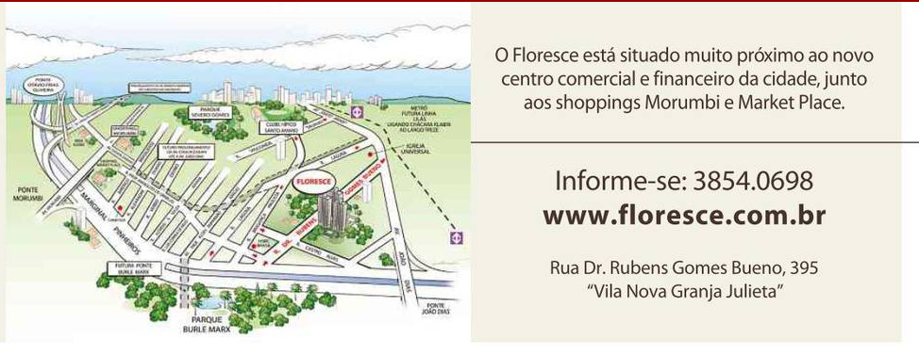

Slide 37
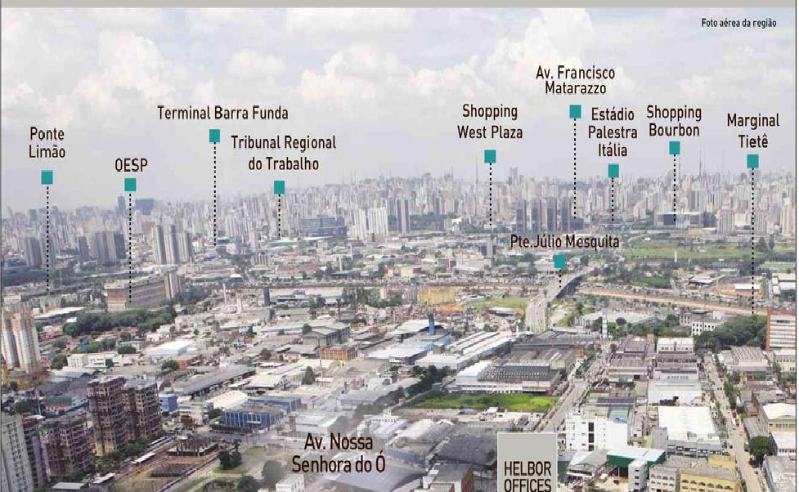

Slide 38
EXCLUSIVISMO, REDE, ISOLAMENTO POLITICAMENTE CORRETO

Slide 39
A REALIZAÇÃO DO IDEAL ANTICIDADE

